Slide 7
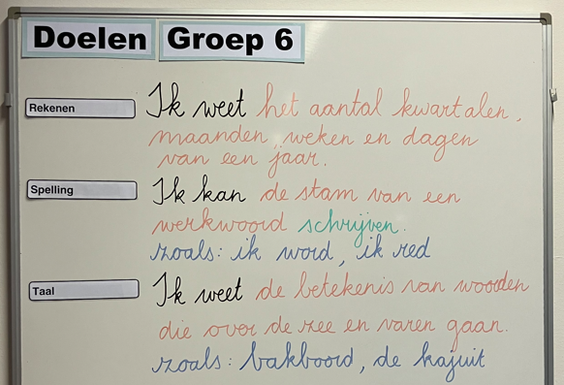
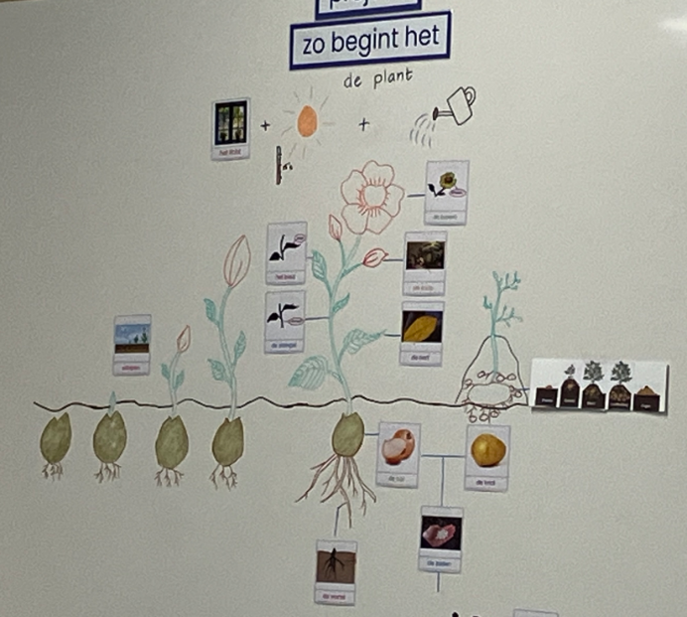
Gezamenlijke doelgerichtheid
Gestructureerde instructie - EDI
Opbouw bordschema
Basisrust in de klas – in het schoolgebouw
Veel minder differentiatie
Sobere klassen – prikkelarm

Slide 8
Krachtige leeromgeving voor ALLE kinderen
Gedrag van leerkrachten en andere medewerkers
Didactische, pedagogische,
inhoudelijke en organisatorische principes
Mindset
hoge
verwachtignen
Regie op school
en
in de klas
Effectief
lesgeven
Leerinhouden
kennisrijk curriculum
Wij weten hoe leren werkt
Schoolcultuur
Pedagogisch & didactisch klimaat

Slide 9
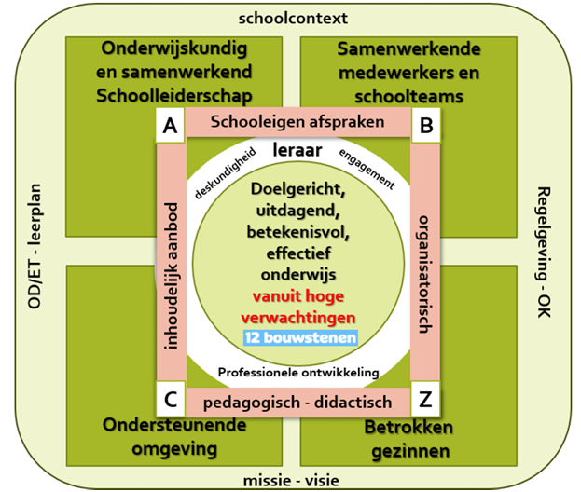

Slide 10
Wat betekent dit voor onze klas- en schoolpraktijk?
omgeving
integreren
selecteren
verankeren aan voorkennis
zintuiglijk
geheugen
werk-geheugen
langetermijn-geheugen
herinneren
12 bouwstenen voor effectieve didactiek
Executieve Functies
Zelfsturend leren
Technieken ‘Teach like a champion’
EDI
Retrieval practices
vergeten

